Slide 1

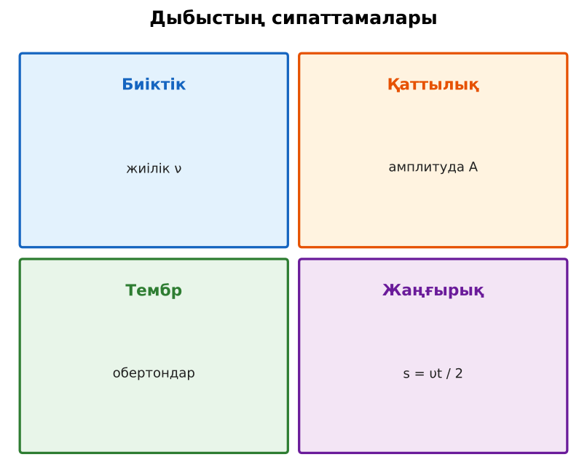
ФИЗИКА · 9-СЫНЫП · 49-САБАҚ
Бөлім: Тербелістер және толқындар
Дыбыс, дыбыстың сипаттамалары, акустикалық резонанс, жаңғырық
Педагог: ______________________
Құндылық: Тәуелсіздік және отаншылдық
Notes:
Сабақтың тақырыбы: Дыбыс, дыбыстың сипаттамалары, акустикалық резонанс, жаңғырық. Бөлім: Тербелістер және толқындар. Ұйымдастыру кезеңі: сәлемдесу, түгендеу, бағалау парағын тарату. (Тақырып пен сурет шертілгенде пайда болады.)

Slide 2

Сабақтың мақсаты
Сабақтың басы · 6 мин
Оқу мақсаттары (бағдарлама)
Сабақ соңында біз:
9.2.5.15 – дыбыстың пайда болу және таралу шарттарын атау;
9.2.5.16 – дыбыс сипаттамаларын дыбыс толқындарының жиілігі және амплитудасымен сәйкестендіру;
9.2.5.17 – резонанстың пайда болу шарттарын атау және оның қолданылуына мысалдар келтіру
1
Дыбыстың пайда болу және таралу шарттарын атайды
2
Дыбыс сипаттамаларын (биіктік, қаттылық, тембр) жиілік пен амплитудамен сәйкестендіреді
3
Жаңғырық арқылы қашықтықты есептейді
4
Акустикалық резонанс, ультрадыбыс пен инфрадыбыстың қолданылуын талдайды
Notes:
Мақсаттарды бір-бірлеп шертіп ашыңыз. Проблемалық жағдаяттан кейін осы слайдқа оралып, мақсатты оқушылармен бірге тұжырымдаңыз.

Slide 3


Білімді өзектендіру: «Қар кесегі»
Сабақтың басы · 6 мин
Бірінші оқушы «№4-зертханалық жұмыс. "Беттік толқындардың таралу жылдамдығын анықтау"» тақырыбынан бір ұғымды айтады, келесісі оны қайталап, жаңасын қосады.
Өткен тақырып: №4-зертханалық жұмыс. "Беттік толқындардың таралу жылдамдығын анықтау"
Тәуелсіздік және отаншылдық
«Туған жерің – алтын бесігің» (халық мақалы).
Notes:
Әдіс: «Қар кесегі». Бірінші оқушы «№4-зертханалық жұмыс. "Беттік толқындардың таралу жылдамдығын анықтау"» тақырыбынан бір ұғымды айтады, келесісі оны қайталап, жаңасын қосады. Шерткенде құндылық пен дәйексөз шығады: «Туған жерің – алтын бесігің» (халық мақалы).

Slide 4


Проблемалық жағдаят
Сабақтың басы · 6 мин
Ғарышта жарылыс болса, дыбысын естиміз бе? Неліктен фильмдерде естиміз?
Болжамдарыңды айтыңдар! Бүгінгі сабақтың тақырыбы қандай болуы мүмкін?
Notes:
Проблемалық сұрақты оқып, болжамдарды тыңдаңыз. Шерткенде төменгі тапсырма шығады. Жауапқа сабақ соңында қайта оралыңыз.

Slide 5

Жаңа білім
Сабақтың ортасы · 12 мин
Дыбыс – серпімді ортадағы бойлық толқын (20 Гц – 20 кГц); вакуумда таралмайды.
Ауада υ ≈ 340 м/с, суда ≈ 1500 м/с, болатта ≈ 5000 м/с.
Биіктік – жиілікке, қаттылық – амплитудаға, тембр – обертондарға тәуелді.
Жаңғырық: s = υt/2. Ультрадыбыс (> 20 кГц) – эхолот, УДЗ; инфрадыбыс (< 20 Гц) – жер сілкінісі.
Дыбыстың сипаттамалары
Notes:
Әдіс: PhET виртуалды зертханасы. Мұғалім PhET симуляциясын интерактивті тақтада көрсетеді, оқушылар жұппен параметрлерді өзгертіп, заңдылықты өздері анықтайды. Тармақтар шерткен сайын бір-бірлеп шығады – әрқайсысын талқылаңыз.

Slide 6

Графикпен жұмыс: Резонанс қисықтары
Сабақтың ортасы · 12 мин
Графикті талда
Осьтерде қандай шамалар және бірліктер берілген?
Шамалар қалай тәуелді?
Графиктен бір мәнді оқып, формуламен тексер.
Notes:
График шерткенде пайда болады, содан кейін сұрақтар бір-бірлеп шығады. Оқушылар графикті «оқуды» үйренеді: осьтер, бірліктер, тәуелділік түрі.

Slide 7

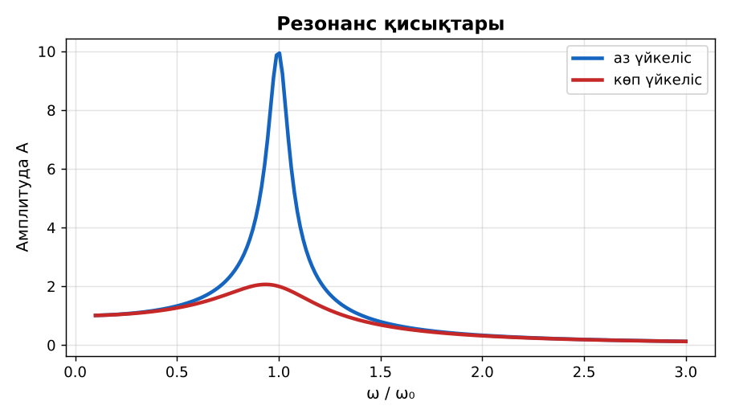
Суретпен жұмыс
Сабақтың ортасы · 12 мин
Суретте не бейнеленген? Қандай физикалық шамалар мен заңдылықтарды көрсетеді? Өз сөзіңмен түсіндір.
Notes:
«Суретті оқу» тапсырмасы: оқушылар жұппен суреттерді сипаттайды, мұғалім жетекші сұрақтар қояды. Суреттер шерткенде кезекпен шығады.

Slide 8

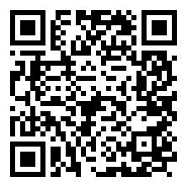
Виртуалды зертхана: PhET
Сабақтың ортасы · 12 мин
Симуляцияны QR-код арқылы ашыңдар.
Параметрлерді өзгертіп, нәтижені бақылаңдар.
Қандай шама қалай өзгереді? Қорытындыны дәптерге жазыңдар.
Сілтеме: https://phet.colorado.edu/en/simulations/waves-intro
PhET симуляциясы
Notes:
Симуляцияны интерактивті тақтада көрсетіңіз немесе оқушылар смартфонмен ашады. Тілді беттің жоғарғы жағынан ауыстыруға болады.

Slide 9

Бекіту: «Үлгі бойынша есеп»
Сабақтың ортасы · 7 мин
Мұғалім үлгі есепті тақтада шығарады (Берілгені – ХБЖ – Шешуі – Жауабы), кейін ұқсас есепті оқушылар өз бетінше шығарады.
Үлгі: эхолот сигналы 2 с-та оралды (суда 1500 м/с): тереңдік = 1500 м.
Notes:
Әдіс: «Үлгі бойынша есеп». Мұғалім үлгі есепті тақтада шығарады (Берілгені – ХБЖ – Шешуі – Жауабы), кейін ұқсас есепті оқушылар өз бетінше шығарады. Шешімді тақтада бірге тексеріңіз.

Slide 10

Сергіту сәті
Сабақтың ортасы · 2 мин
«Толқын». Қатар бойынша кезекпен тұрып-отыру арқылы «толқын» жасайды.
Notes:
Қысқа сергіту сәті – 1–2 минут.

Slide 11

Деңгейлік тапсырмалар
Сабақтың ортасы · 11 мин
С
В
А
С деңгейі
В деңгейі
талдау, жинақтау
А деңгейі
қолдану
білу, түсіну
Деңгейіңді өзің таңда. А деңгейін орындасаң – В деңгейіне өт!
Notes:
Деңгейлер баспалдақ сияқты шерткен сайын шығады. Саралау «Таңдау» арқылы. ЕББҚ оқушыларына: аудио/бейне нұсқау, нұсқауды тақтаға жазып қою; суретті тірек-сызба және қадамдық нұсқаулық.

Slide 12

А деңгейі: білу, түсіну
Сабақтың ортасы · 11 мин
А
Адам құлағы қабылдайтын жиілік аралығы?
Жауабы: 20 Гц – 20 кГц.
Notes:
Жауап кілті шерткенде ғана шығады – оқушылар орындап болғаннан кейін көрсетіңіз. А деңгейі: 20 Гц – 20 кГц.

Slide 13
В деңгейі: қолдану
Сабақтың ортасы · 11 мин
В
Жаңғырық 3 с-тан кейін естілді. Кедергіге дейінгі қашықтық (ауада)?
Жауабы: s = 340·3/2 = 510 м.
Notes:
Жауап кілті шерткенде ғана шығады – оқушылар орындап болғаннан кейін көрсетіңіз. В деңгейі: s = 340·3/2 = 510 м.

Slide 14
С деңгейі: талдау, жинақтау
Сабақтың ортасы · 11 мин
С
Жарқылды көргеннен кейін 6 с өткенде күн күркіреді. Найзағайға дейінгі қашықтықты тап. Жарғанаттар мен дельфиндер ультрадыбысты қалай пайдаланады?
Жауабы: s ≈ 2 км; эхолокация – шағылған сигнал бойынша кедергіні анықтау.
Notes:
Жауап кілті шерткенде ғана шығады – оқушылар орындап болғаннан кейін көрсетіңіз. С деңгейі: s ≈ 2 км; эхолокация – шағылған сигнал бойынша кедергіні анықтау.

Slide 15


Бекіту: Wordwall викторинасы
Сабақтың соңы · 7 мин
1
Дыбыс вакуумда тарала ма?
жоқ
2
Дыбыстың ауадағы жылдамдығы?
≈340 м/с
Wordwall
3
Қаттылық неге тәуелді?
амплитуда
Notes:
Жауаптар жасыл белгімен шерткен сайын бір-бірлеп шығады. 1) жоқ; 2) ≈340 м/с; 3) амплитуда. Онлайн нұсқасын Wordwall платформасында дайындаңыз (https://wordwall.net/).

Slide 16

Рефлексия: «PMI» (Плюс – Минус – Қызықты)
Сабақтың соңы · 7 мин
Сабақтың жақсы жағы, жетілдіретін тұсы және қызықты сәті.
9–10 балл
Өте жақсы
7–8 балл
Жақсы
5–6 балл
Қанағаттанарлық
0–4 балл
Қолдау қажет
Notes:
Рефлексияны 2–3 минутта өткізіңіз. Бағалау шкаласы бойынша оқушылар өз балын анықтайды.

Slide 17

Үй тапсырмасы
Сабақтың соңы · 7 мин
А
А деңгейі
В
В деңгейі
С
С деңгейі
§29; 3 есеп.
Смартфон қолданбасымен дыбыс жиілігін өлшеу.
Домбыраның акустикалық резонансы туралы хабарлама.
Notes:
Үй тапсырмасы сараланған: оқушы деңгейін өзі таңдайды. Kundelik.kz-ке енгізіңіз.

Slide 18
Сабаққа белсенді қатысқандарыңа рахмет!
«Туған жерің – алтын бесігің» (халық мақалы).
Notes:
Сабақты қорытындылау.

